Slide 1

Декораторы.
Пакетный менеджер
pip

Slide 2

Итак, что же это такое? Для того, чтобы понять, как работают декораторы, в первую очередь следует вспомнить, что функции в python являются объектами, соответственно, их можно возвращать из другой функции или передавать в качестве аргумента. Также следует помнить, что функция в python может быть определена и внутри другой функции.
Вспомнив это, можно смело переходить к декораторам. Декораторы — это, по сути, "обёртки", которые дают нам возможность изменить поведение функции, не изменяя её код.

Slide 3
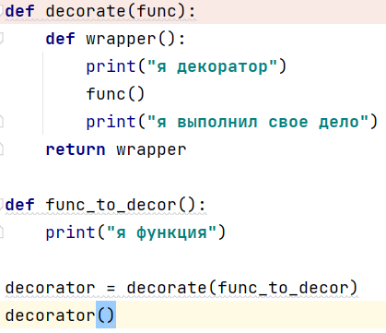
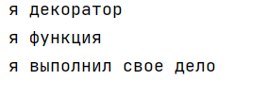
Вывод программы:

Slide 4
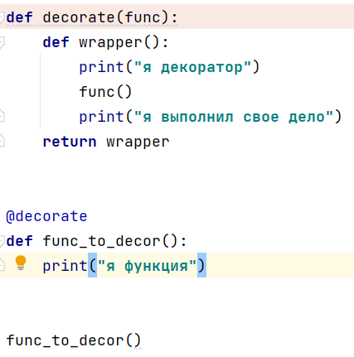
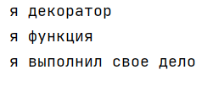
Так как Python очень лояльный к пользователю язык тут есть небольшой синтаксический сахар. Вместо того чтобы создавать переменную и передавать в нее объект функции мы можем использовать знак @ над функцией которую мы хотим “обернуть”.
Вывод программы:

Slide 5
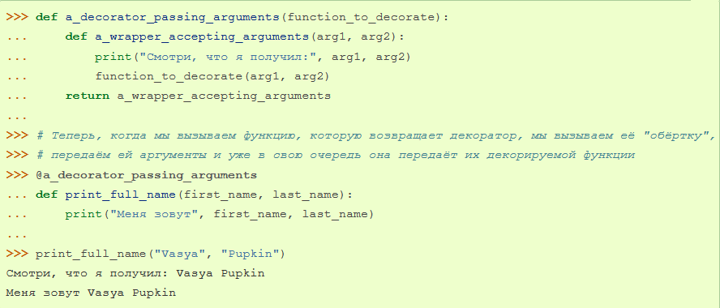
Передача декоратором аргументов в функцию
Все декораторы, которые мы рассматривали, не имели одного очень важного функционала — передачи аргументов декорируемой функции. Собственно, это тоже несложно сделать.

Slide 6
Некоторые особенности работы с декораторами
- Декораторы несколько замедляют вызов функции, не забывайте об этом.
- Вы не можете "раздекорировать" функцию. Безусловно, существуют трюки, позволяющие создать декоратор, который можно отсоединить от функции, но это плохая практика. Правильнее будет запомнить, что если функция декорирована — это не отменить.
- Декораторы оборачивают функции, что может затруднить отладку.

Slide 7
Декораторы могут быть использованы для расширения возможностей функций из сторонних библиотек (код которых мы не можем изменять), или для упрощения отладки (мы не хотим изменять код, который ещё не устоялся).
Также полезно использовать декораторы для расширения различных функций одним и тем же кодом, без повторного его переписывания каждый раз

Slide 8

Пакетный менеджер pip

Slide 9
Ведь не все пакеты нужны в повседневной практике или отдельном проекте, да и места они занимают не мало. Для этих целей создан удаленный репозиторий модулей https://pypi.org/, в котором на сегодня имеется более 260 тыс. проектов на все случаи практики программирования. Вам не обязательно создавать код с нуля, так как под многие задачи уже имеется соответствующий пакет. Работа с этим хранилищем расширений осуществляется через команду pip. Имеется и другой установщик easy_install, но он применяется существенно реже. Таким образом, пакетный менеджер pip необходим для установки, обновления, удаления и управления модулями языка Python.
Чтобы пользоваться возможностями пакетного менеджера pip, его необходимо установить. Если версия вашего Python выше 3.4 или 2.7.9, то pip уже интегрирован в него. Использование более ранних версий языка не рекомендуется.

Slide 10
Наиболее часто используемая команда в менеджере пакетов связана с непосредственной установкой необходимых модулей. Для примера установим библиотеку NumPy (позволяет эффективно работать с многомерными массивами и включает ряд соответствующих математических функций).

Slide 11
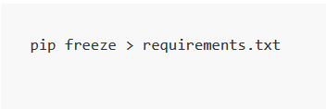
Серьезные и многоуровневые приложения никогда не обходятся одной библиотекой. Даже когда вы устанавливали тот же NumPy, вы могли заметить, что помимо самого модуля скачивались дополнительные пакеты, которые мы не запрашивали. Естественно они необходимы для правильной работы NumPy. Но откуда известно, что они нужны? Для таких целей придумали файл зависимостей, в котором перечислены все требуемые библиотеки для работы конкретного проекта. Он создается в любом удобном месте (обычно его называют requirements.txt) и используется для развертывания приложения в новом окружении.

Slide 12

После создания файла requirements.txt его можно использовать для установки всех требуемых модулей, не прописывая огромный список вручную.
Менеджер пакетов «заглянет» внутрь и скачает все библиотеки для проекта.

